Slide 1

PROIECT DE DIPLOMĂ
Tehnologii web în realizarea aplicației Complex turistic Luana Nature
Absolvent:
Chițu Raluca-Oana
Coordonator științific:
Conf. Dr. Livia SÂNGEORZAN

Slide 2
1. Tehnologii utilizate
4. Structură și arhitectură
5. Funcționalități
6. Concluzii
2. Medii de dezvoltare
3. Scenariu și utilizatori

Slide 3

1. Tehnologii utilizate
Spring Boot reprezină o extindere a framework-ului Spring și a fost dezvoltat pentru a simplifica procesul de configurare și de a permite crearea mai rapidă a aplicațiilor. În Spring Boot totul este auto-configurat.
CONFIGURARE
evitarea configurării grele prezentă în Spring
MICROSERVICII
PRODUCTIVITATE
ADNOTĂRI
MODULE SPRING
fiecare serviciu care rulează într-o aplicație are propriul său proces, astfel serviciile fiind independente între ele
crește productivitatea și reduce timpul de dezvoltare a aplicațiilor
permite comasarea adnotărilor
integrare ușoară a altor module Spring – precum Spring JDBC, Spring Security, Spring Web

Slide 4



1. Tehnologii utilizate
HTML
CSS
JavaScript
HTML este un acronim pentru HyperText Markup Language (Limbaj de Marcare Hypertext). Este limbajul standard folosit pentru a crea și structura conținutul pe web.
CSS reprezintă limbajul utilizat pentru stilizarea unei pagini web. Acesta descrie modul în care elementele HTML sunt afișate pe ecran.
JavaScript reprezintă limbajul de programare al aplicațiilor web. Acesta permite utilizatorilor să interacționeze cu elementele de pe pagină, cum ar fi acțiuni de clic pe butoane, completarea formularelor și afișarea animațiilor.

Slide 5

1. Tehnologii utilizate
Bootstrap este un framework front-end gratuit utilizat pentru o dezvoltare web mai rapidă și mai ușoară.
Bootstrap include modele de design bazate pe HTML și CSS pentru crearea de formulare, butoane, tabele, navigare, modale, caruseluri de imagini și multe altele, precum și plugin-uri de JavaScript opționale. De asemenea, este web design responsive, adică design-ul este ajustat în mod automat pentru a se mula pe toate tipurile de dispozitive, de la smartphones la desktop-uri de dimensiuni mari.
DEZVOLTARE RAPIDĂ
RESPONSIVE
DEZVOLTARE WEB
prin componentele sale deja implementate, permite accelerarea dezvoltării, astfel că finalizarea proiectelor este una mai rapidă
asigură adaptarea site-urilor web la diverse dispozitive și dimensiuni de ecran, de la smartphon-uri la desktop-uri de dimensiuni mari
Ideal atât pentru începători, cât și pentru profesioniști în dezvoltarea web.

Slide 6



1. Tehnologii utilizate
THYMELEAF
DRAW.IO
DESIGN.COM
Instrument utilizat pentru crearea de logo-uri și brand-uri
Este un software online gratuit pentru realizarea de diagrame de flux, diagrame de proces, organigrame, UML, ER și diagrame de rețea.
Motor modern de șabloane Java server-side pentru ambele medii web și autonome, capabil să proceseze HTML, XML, JavaScript, CSS și chiar text simplu. Scopul său principal este de a oferi o modalitate elegantă și ușor de întreținut de creare a șabloanelor.

Slide 7


2. MEDII DE DEZVOLTARE
IntelliJ IDEA reprezintă un mediu de dezvoltare integrat (IDE) utilizat pentru crearea de aplicații software. A fost creat de compania JetBrains și este unul dintre cele mai populare IDE-uri, fiind preferat pentru programarea în limbaje precum Java, în primul rând, Kotlin, Groovy, Scala, în al doilea rând. Oferă unul dintre cele mai puternice editoare de cod din industrie, are capacitate de completare a codului și este acordă suport pentru o gamă largă de tehnologii frontend precum JavaScript, HTML, CSS, React, Node.js etc.
PostgreSQL reprezintă un sistem de baze de date open-source care acceptă interogări de tipul celor relaționale (SQL) și celor non-relaționale (JSON). Acest sistem este oferit în mod gratuit. De asemenea, este folosit în cazul construirii de site-uri web dinamice și de aplicații web. Acesta poate fi folosit împreună cu cele mai cunoscute limbaje de programare: Java, Python, C/C++, Node.js, Go, Ruby, Perl.

Slide 8

3. SCENARIU ȘI UTILIZATORI
Scenariu
Aplicația Complex turistic Luana Nature oferă utilizatorilor posibilitatea de a se informa și de a vizualiza facilitățile oferite de unitatea turistică cu același nume. Interfața aplicației este una ușor de utilizat, fiind user-friendly, având drept scop oferirea unei experiențe vizuale plăcute și accesibile.

Slide 9
3. SCENARIU ȘI UTILIZATORI
Utilizatori
Vizitator – reprezintă un utilizator care are drepturi restrictive. Acesta poate vizualiza doar anumite pagini, excepțiile fiind: pagina de adăugare review, pagina de adăugare comandă, pagina de vizualizare a listei de rezervări, pagina de adăugare a unei rezervări
Utilizator autentificat – este un utilizator cu drepturi depline, acesta neavând nici un fel de restricție la paginile web ale aplicației

Slide 10
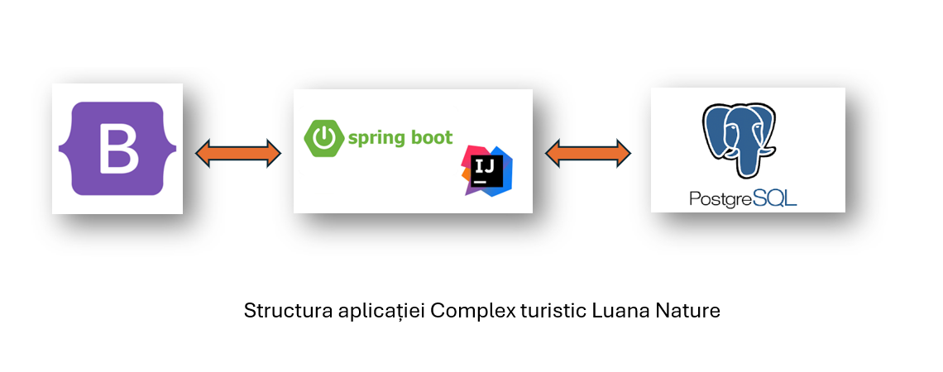
4. Structură și arhitectură

Slide 11
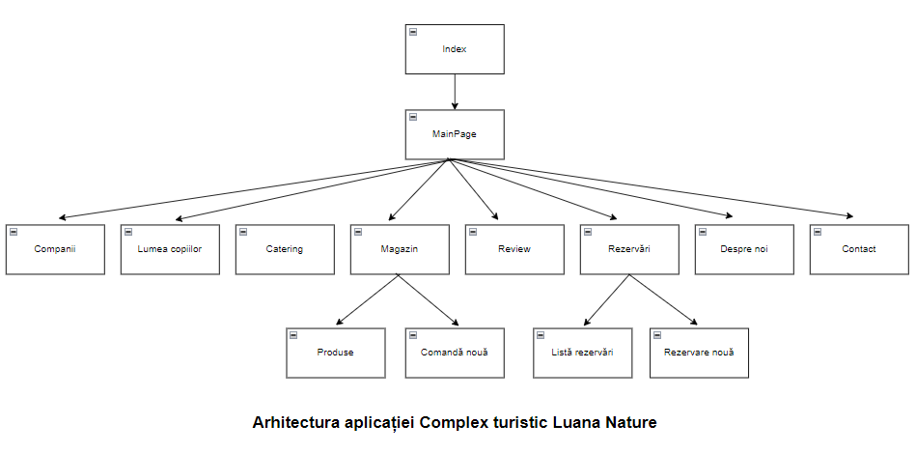
4. Structură și arhitectură

Slide 12
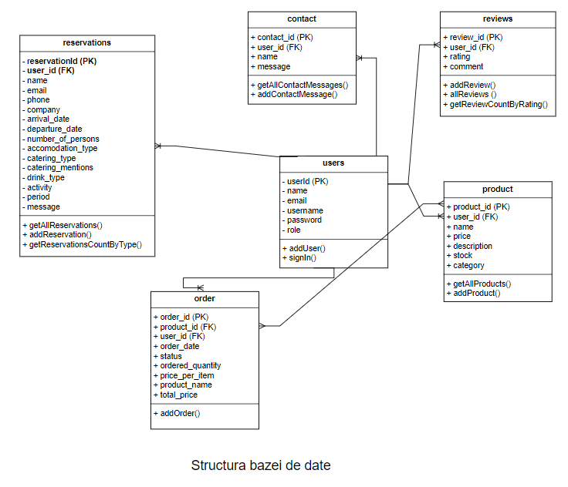
4. Structură și arhitectură
Baza de date

Slide 13
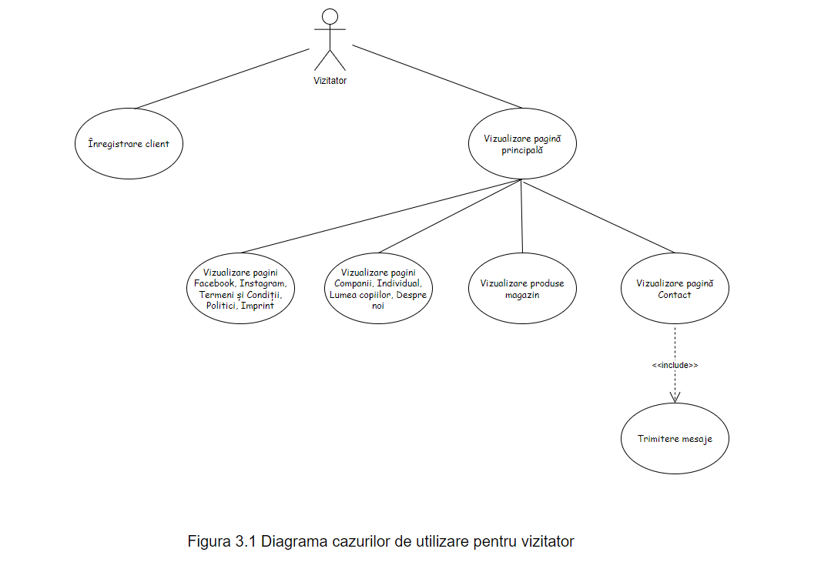
4. Structură și arhitectură
Diagramă vizitator

Slide 14
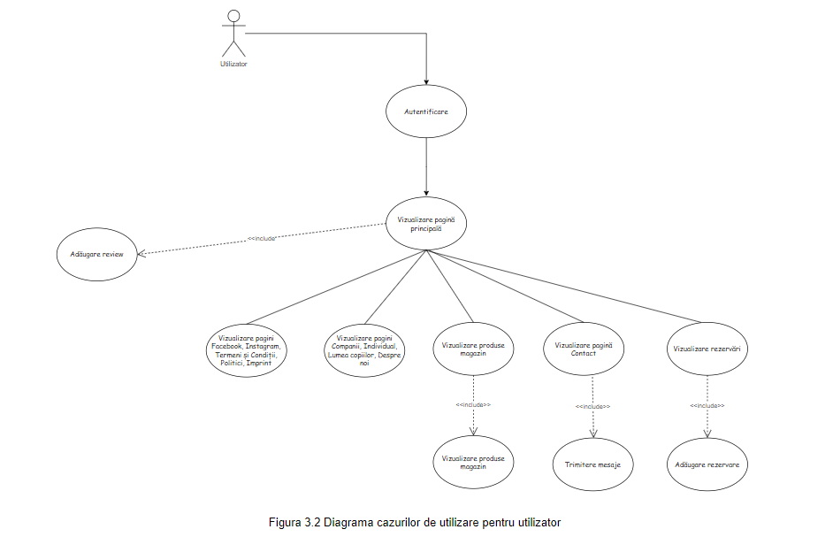
4. Structură și arhitectură
Diagramă utilizator autentificat

Slide 15
5. FUNCȚIONALITĂȚI
Vizualizare pagini informații despre unitatea turistică Luana Nature
Adăugare de review
Vizualizare și adăugare rezervări
Vizualizare și comandare produse

Slide 16
6. CONCLUZII
Aplicația Complex turistic Luana Nature oferă utilizatorilor posibilitatea de a se informa și de a vizualiza facilitățile oferite de unitatea turistică cu același nume. Interfața aplicației este una ușor de utilizat, fiind user-friendly, având drept scop oferirea unei experiențe vizuale plăcute și accesibile.
Meniul de tip bară de navigare facilitează navigarea intuitivă prin paginile site-ului, iar designul său îmbină culorile și elementele vizuale într-o manieră atractivă.
Utilizarea framework-urilor Spring Boot și Bootstrap a generat numeroase beneficii, printre care dezvoltarea rapidă și eficientă a aplicației. Acestea permit folosirea unor metode și elemente predefinite, eliminând nevoia de a scrie cod manual pentru funcționalități de bază, ceea ce crește productivitatea dezvoltatorilor
Posibilități de extindere
Autentificare avansată
Sistem de plăți online
Dezvoltări tehnice viitoare
Introducerea claselor DTO
Dezvoltarea securității cu Spring Security
Jocuri educative online
Rezervare mese
Pagini detalii produse
Migrarea către arhitectura pe microservicii
Integrare Docker și Kubernets

